Slide 1
Programma C++
L’esercizio di oggi richiede di creare nel seguente linguaggio di programmazione strutturare un gioco di domande con almeno 5 e per ognuna 3 risposte per andare a finalizzare un totale di 5 punteggi dopodichè ricominciare il gioco registrando il nome utente

Slide 2
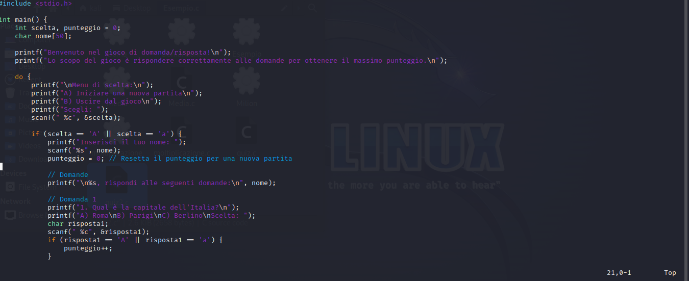
Apriamo il terminale una volta creato il file.c scrive al suo interno il seguente codice:

Slide 3
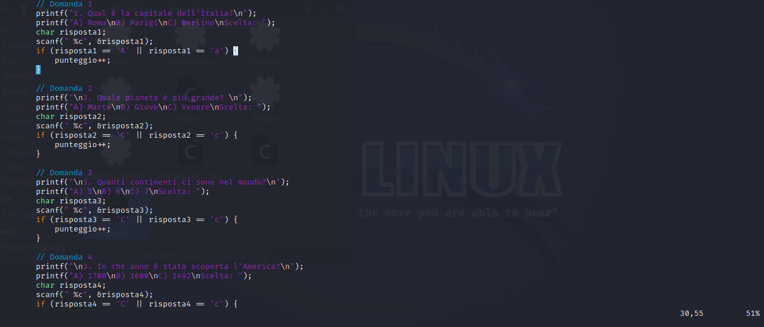
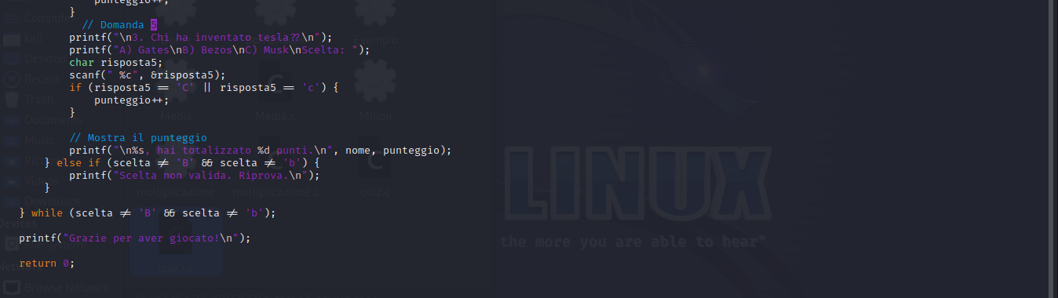

Slide 4
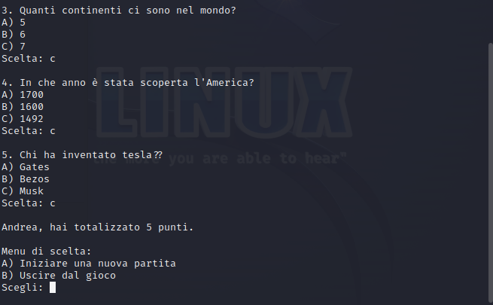
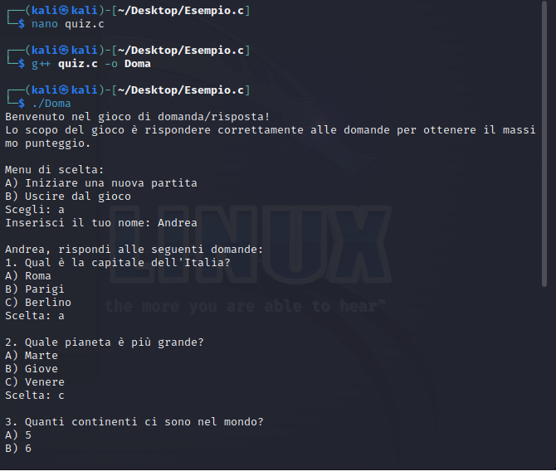
In finale facciamo partire il gioco con il seguente comando g++ quiz.c –oDoma dopodichè una volta finito il quiz e totalizzato il punteggio riaprendo il menu dandomi la scelta di ricominciare il gioco.

